Slide 1
Система контроля версий Git

Slide 2
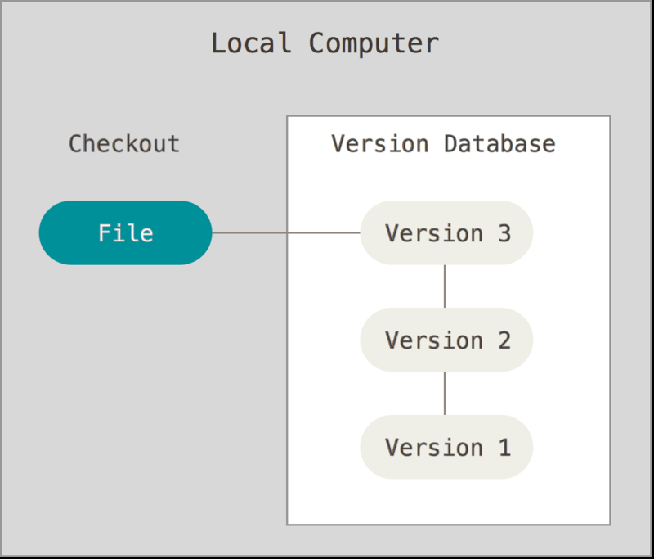
Локальные VCS

Slide 3
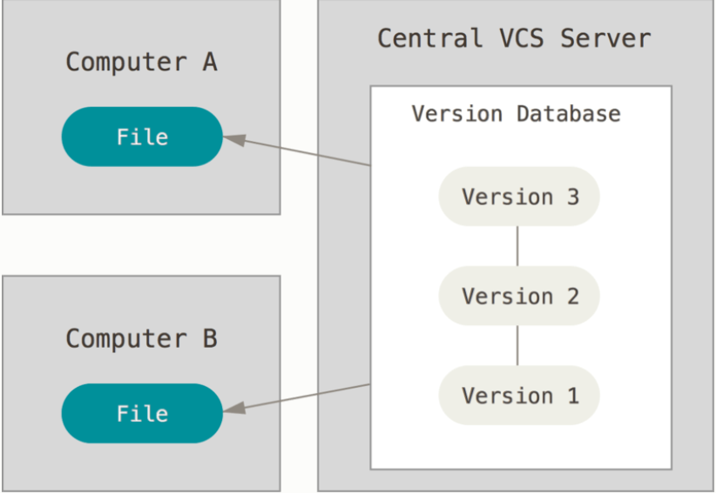
Централизованные VCS
Например: Subversion и Perforce

Slide 4
Централизованные VCS
Достоинства
Централизованное администрирование
Привычный workflow
Управление правами доступа
Недостатки
Единая точка отказа – сервер
Любые изменения влияют на всех пользователей
Неудобная работа с ветками – легко создать, тяжело смержить (merge)
Возможны блокировки - захват пессимистической блокировки одним пользователем

Slide 5
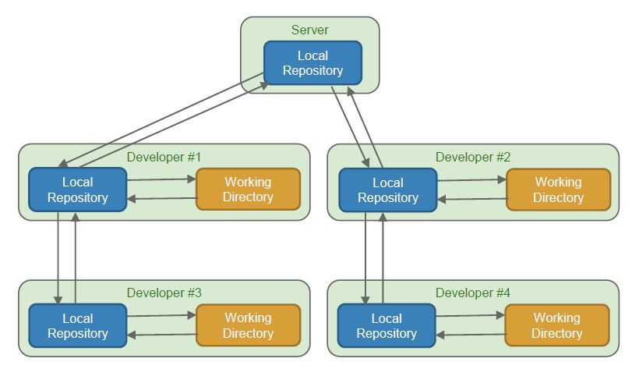
Распределенные VCS
Например: Git, Mercurial, Bazaar

Slide 6
Распределенные VCS
Достоинства
Гибкая работа с ветками
Автономность (как каждого разработчика, так и от сервера вообще)
Сборка артефактов отделена от разработки
Локальные операции работают быстро
Разделены операции фиксации изменений (commit) и публикации изменений (push)
Недостатки
В каждой копии необходимо хранить всю историю изменений (иногда считается плюсом)
Требуется более тщательное управление доступом (иногда считается плюсом)
Сложны в использовании

Slide 7

Знакомство с Git
Git — распределенная система контроля версиями. Проект был создан Линусом Торвальдсом для управления разработкой ядра Linux. Первая версия была выпущена 7 апреля 2005 года. Сейчас его поддерживает Джунио Хамано.

Slide 8
Целостность данных
Перед сохранением любого файла Git вычисляет контрольную сумму, и она становится индексом этого файла. Поэтому невозможно изменить содержимое файла или каталога так, чтобы Git не узнал об этом. Эта функциональность встроена в сам фундамент Git'а и является важной составляющей его философии. Если информация потеряется при передаче или повредится на диске, Git всегда это выявит.
Механизм, используемый Git'ом для вычисления контрольных сумм, называется SHA-1 хешем. Это строка из 40 шестнадцатеричных символов (0-9 и a-f), вычисляемая в Git'е на основе содержимого файла или структуры каталога.
SHA-1 хеш выглядит примерно так: 24b9da6552252987aa493b52f8696cd6d3b00373

Slide 9
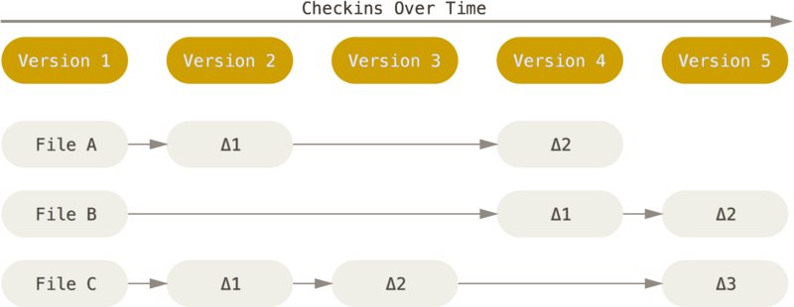
Различия

Slide 10
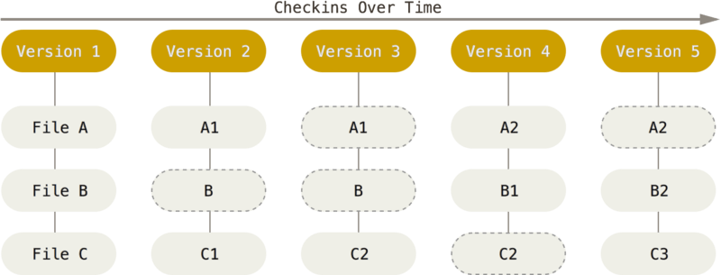
Поток снимков

Slide 11
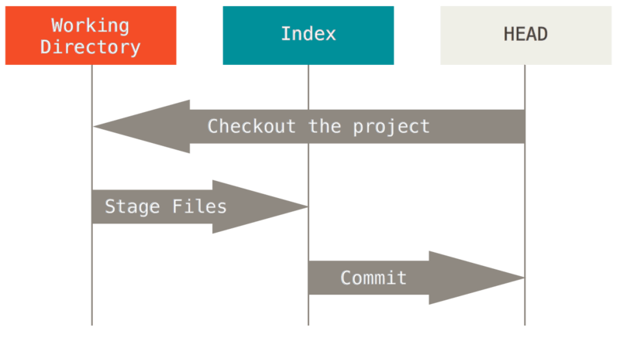
Три состояния

Slide 12
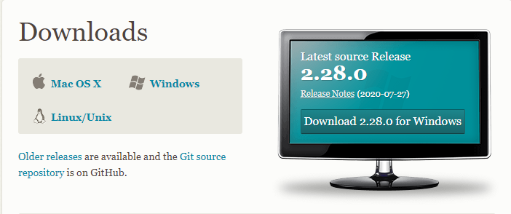
Установка Git
Linux: sudo apt-get install git
OS X: brew install git
Windows: https://git-scm.com/downloads

Slide 13
Настройка Git
Файл ~/.gitconfig хранит настройки конкретного пользователя. Этот файл использует при указании параметра --global
Первое, что вам следует сделать после установки Git'а, — указать ваше имя и адрес электронной почты:
$ git config --global user.name "John Doe"
$ git config --global user.email johndoe@email.com

Slide 14
Настройка Git
По умолчанию Git использует стандартный редактор вашей системы, обычно это Vi или Vim. Если вы хотите использовать другой текстовый редактор можно сделать следующее:
$ git config --global core.editor nano
Проверить используемые настройки, использовать команду:
$ git config --list --global
Как получить помощь:
$ git help <comand>

Slide 15
Файл .gitignor
Зачастую, у вас имеется группа файлов, которые вы не только не хотите автоматически добавлять в репозиторий, но и видеть в списках неотслеживаемых. К таким файлам обычно относятся автоматически генерируемые файлы (различные логи, результаты сборки программ и т.п.). В таком случае, вы можете создать файл .gitignore с перечислением шаблонов соответствующих таким файлам. Вот пример файла .gitignore:
$ cat .gitignore
*.[oa]
*~

Slide 16
Работа с локальным репозиторием
Команда init создает репозиторий в текущем каталоге
Команда add добавляет измененные файлы в stage
Команда rm помечает файл в stage как удаленный
Команда reset сбрасывает изменения в текущем stage
Команда commit сохраняет текущий stage в локальный репозиторий

Slide 17
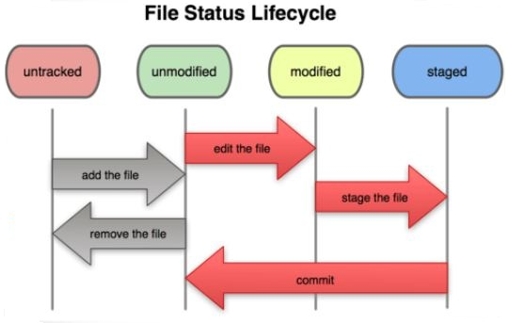
Состояния файлов

Slide 18
Определение состояний файлов
Основной инструмент, используемый для определения, какие файлы в каком состоянии находятся — это команда:
$ git status
Увидеть изменения в более компактном виде:
$ git status -s

Slide 19
Работа с удаленным репозиторием
Команда clone клонирует репозиторий и создаёт рабочую копию
Команда push отправляет изменения в удаленный репозиторий
Команда pull забирает изменения указанной ветки из удаленного репозитория и сливает их в текущую ветку
Команда fetch забирает все изменения из удаленного репозитория

Slide 20
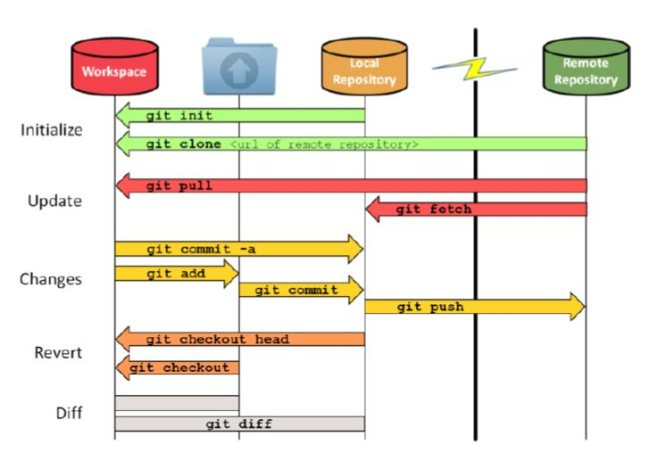
Жизненный цикл Git

Slide 21
Просмотр истории коммитов
После того, как вы создали несколько коммитов или же склонировали репозиторий с уже существующей историей коммитов, вероятно вам понадобится возможность посмотреть что было сделано – историю коммитов:
$ git log
Одним из самых полезных аргументов является -p или --patch, который показывает разницу (выводит патч), внесенную в каждый коммит
$ git log -p -2

Slide 22
Основные операции
Были сделали изменения в файле test.cpp. Проверить статус:
$ git status
Добавить изменения в stage:
$ git add test.cpp или $ git add .
Сделать коммит в локальный репозиторий:
$ git commit -m “my first commit”
Проверить изменения с удаленного репозитория и добавит в локальный:
$ git pull
Добавить изменения в удаленный репозиторий:
$ git push

